Slide 1

Medula espinal
Profa. Dra. Laiza Barros
Neuroanotomofisiologia

Slide 2
Medula espinhal

Slide 3

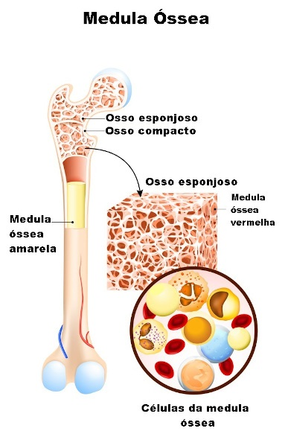
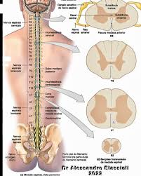

Slide 5
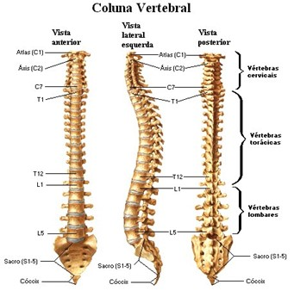
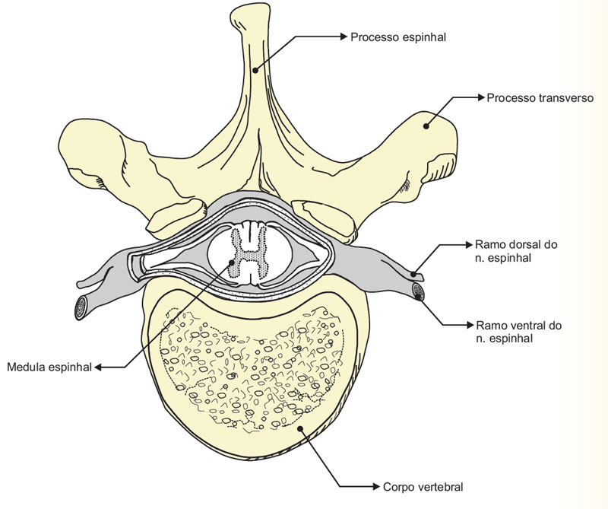

Slide 11
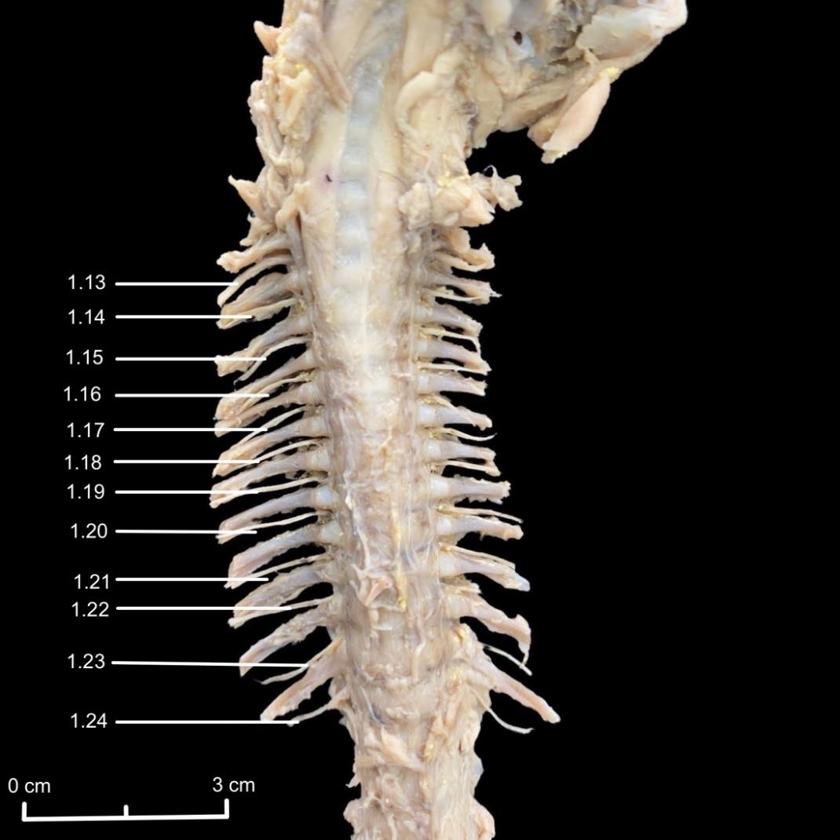
Figura 7. Vista anterior da coluna espinal dissecada do Feto No 1, evidenciando nervo espinal I (1.13); nervo espinal II (1.14); nervo espinal III (1.15); nervo espinal IV (1.16); nervo espinal V (1.17); nervo espinal VI (1.18); nervo espinal VII (1.19); nervo espinal VIII (1.20); nervo espinal IX (1.21); nervo espinal X (1.22); nervo espinal XI (1.23) e nervo espinal XII (1.24).
Fonte: Santos et al., 2023
DOI: 10.25110/arqsaude.v27i1.20238919

Slide 13
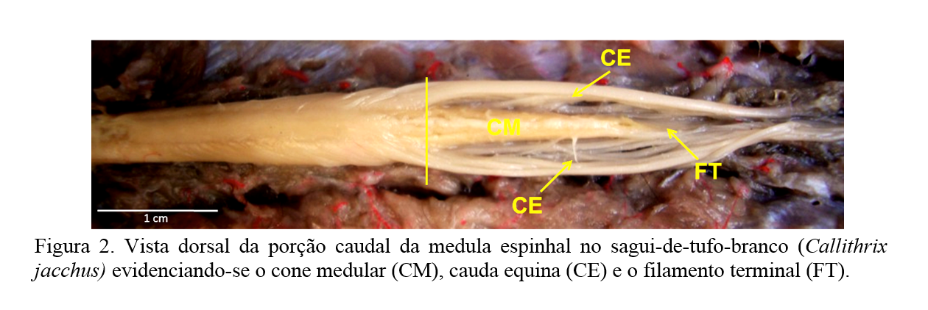
Cisterna lombar – que é um fundo de saco dural, após a terminação da medula espinhal que começa de L1/L2 até S2, local onde primariamente se localizava a medula espinhal.

Slide 15
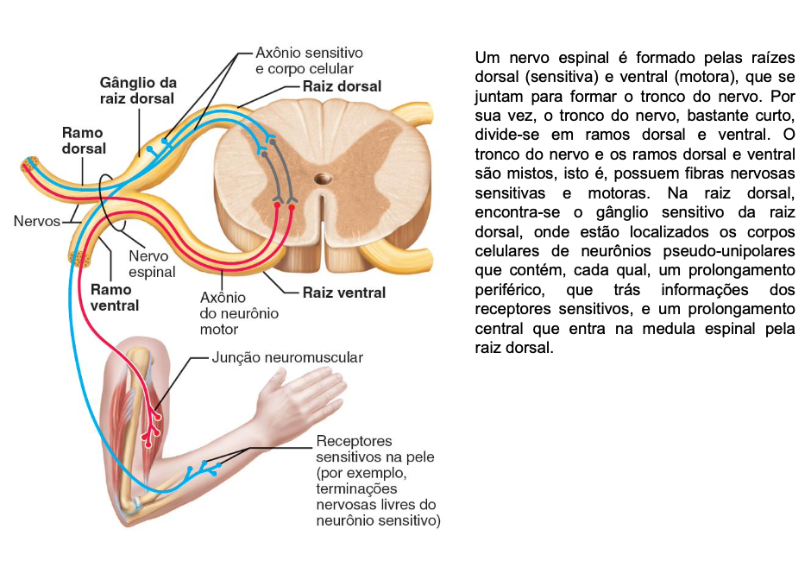

Slide 17
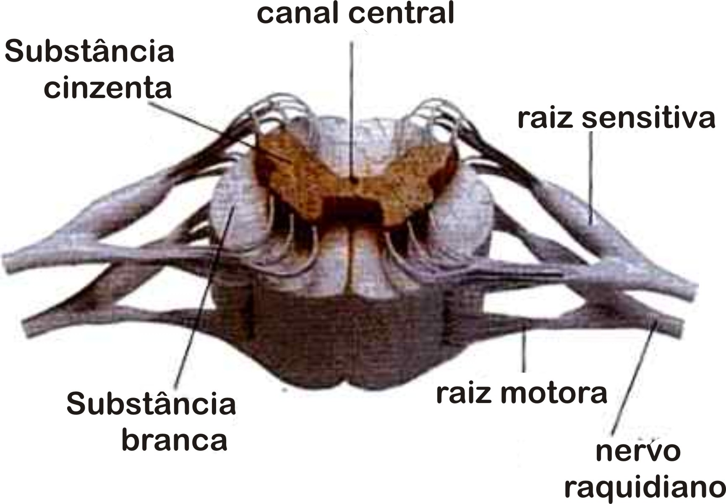

Slide 18
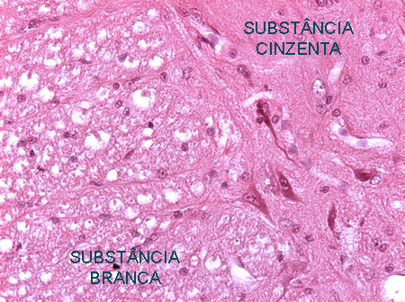
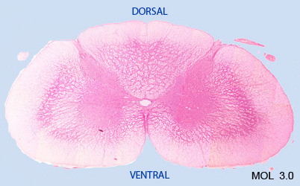
https://mol.icb.usp.br/index.php/9-24-tecido-nervoso/

Slide 23
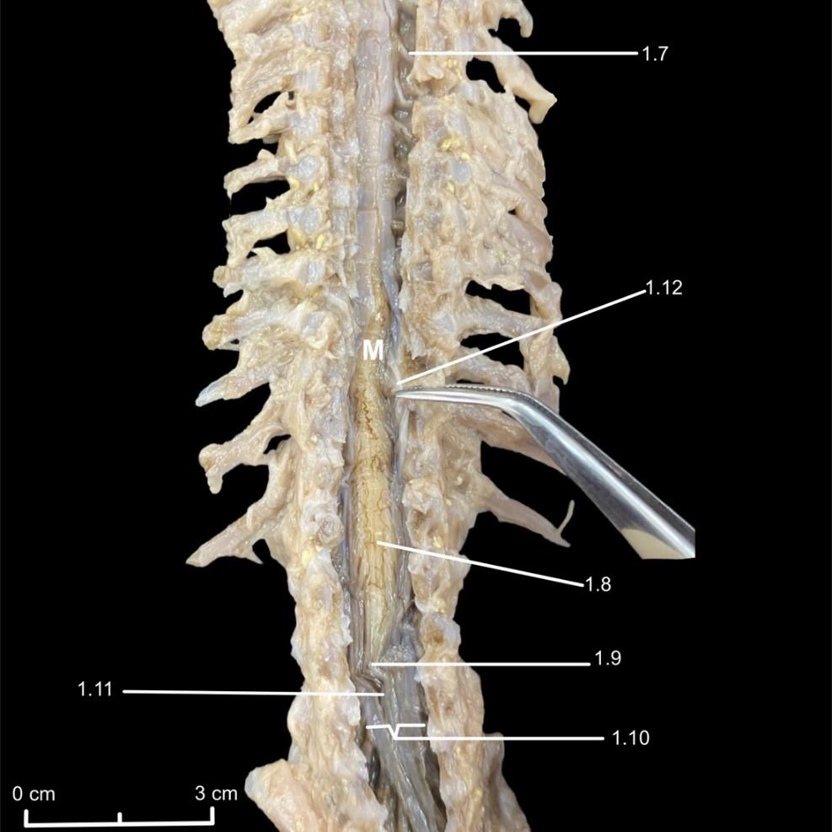
Figura 6. Vista posterior da coluna espinal dissecada do Feto No 1, evidenciando nervo espinal (1.7); intumescência lombossacral (1.8); cone medular (1.9); cauda equina (1.10); filamento terminal (1.11); dura-máter seccionada (1.12.) e Medula espinal (M).
Fonte: Santos et al., 2023
DOI: 10.25110/arqsaude.v27i1.20238919

Slide 32


Slide 33


